Slide 1
WebSheidl AI
Щедрин Ярослав Евгеньеви 10А, МБОУ Лицей №52

Slide 2
Введение
1.1 Актуальность работы
Контекст: Средние и крупные компании активно используют веб-приложения для взаимодействия с клиентами и партнёрами. Однако защита этих приложений сталкивается с ключевыми проблемами.
1.2 Проблемы
Перегруженность SOC (Security Operations Center): Специалисты тратят до 60% времени на анализ ложных срабатываний от WAF (Web Application Firewall) и систем обнаружения вторжений. Задержка в реагировании: Время между обнаружением атаки и принятием мер может достигать нескольких часов, что достаточно для нанесения ущерба.
Несогласованность правил безопасности: Часто WAF, IDS/IPS и системы мониторинга работают изолированно, что создаёт «слепые зоны». Сложность администрирования:
Настройка и обновление правил безопасности требуют высокой квалификации и времени.
Конкретный пример: Атаки типа SQL-инъекция и XSS ежедневно генерируют сотни алертов, большинство из которых — ложные или низкоприоритетные. Это ведёт к «усталости от предупреждений» и пропуску реальных угроз.

Slide 3
Цель, задачи
2.1 Цель проекта
Целью проектной работы является разработка Blue Team-проекта и прототипа инструмента - Платформы: WebShield AI — интеллектуальная система мониторинга и автоматизированного реагирования для веб-приложений для эффективной защиты от замаскированных атак.
2.2 Задачи проекта
Выделить типовые уязвимости и слабые места в архитектуре интеллектуальной системы мониторинга платформы WebShield AI
Изучить существующие инструменты и подходы Blue Team в данной области.
Разработать методологию эмуляции атаки на цепочку поставок в контролируемой среде.
Спроектировать макет прототипа инструмента интеллектуальной системы мониторинга платформы WebShield AI

Slide 4
Концепция и новизна проекта
4.1 Идея проекта
Проект подразумевает целую платформу WebShield AI –интуитивного интерфейса мониторинга веб-приложений и автоматизированного реагирования для эффективной защиты от замаскированных атак, своевременного уведомления разработчиков кода о потенциальных уязвимостях в коде и визуализацией атак на карте мира.
4.2 Новизна
Новизна проекта заключается в:
Умный анализ вместо простых правил
Автоматизация не только обнаружения, но и ответа
Адаптивная защита, которая учится сама

Slide 5
Архитектурная схема (логическое описание)
Система принимает на вход HTTP/HTTPS трафик веб-приложений в реальном времени или из файлов журналов (логов). В качестве дополнительных источников могут использоваться данные из сканеров уязвимостей и списки репутаций IP-адресов.
Система выдает:
Приоритизированные инциденты с оценкой риска.
Автоматические действия (команды на блокировку, правила для WAF, уведомления).
Визуализацию и отчеты в единой панели управления.

Slide 6
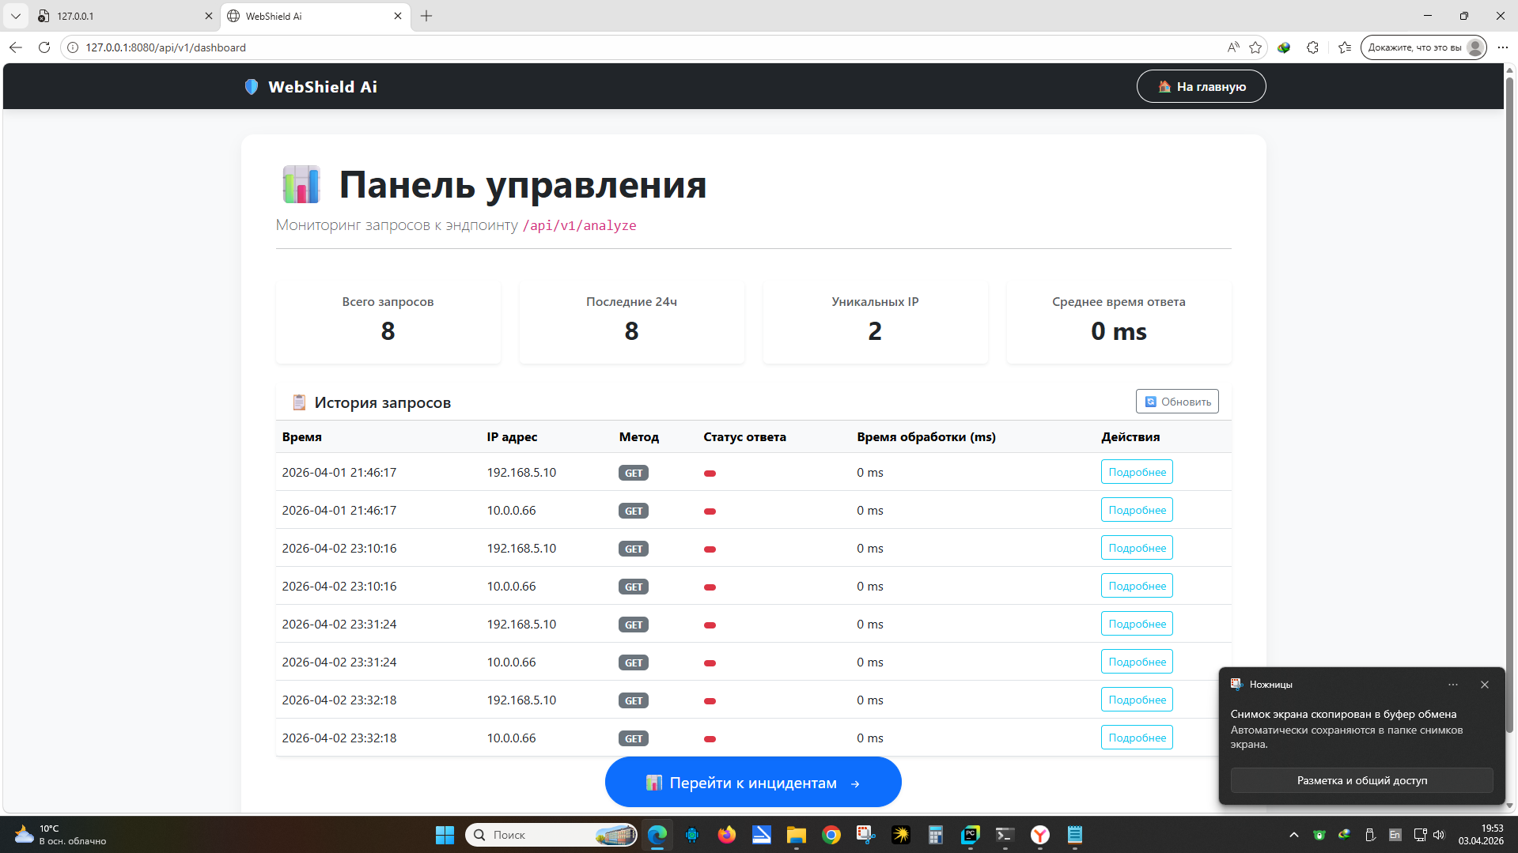
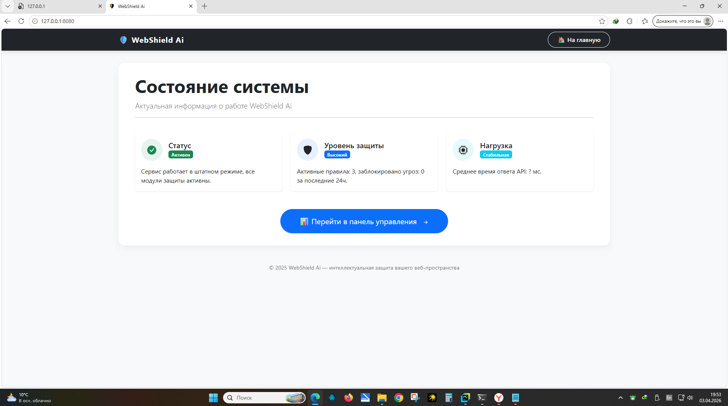
Фото

Slide 7
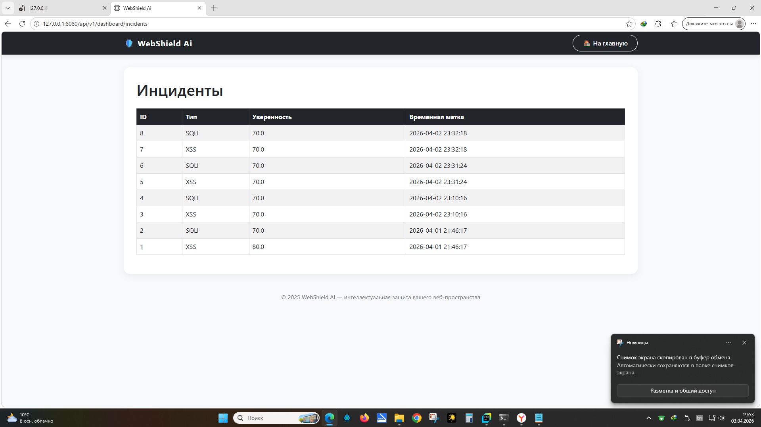
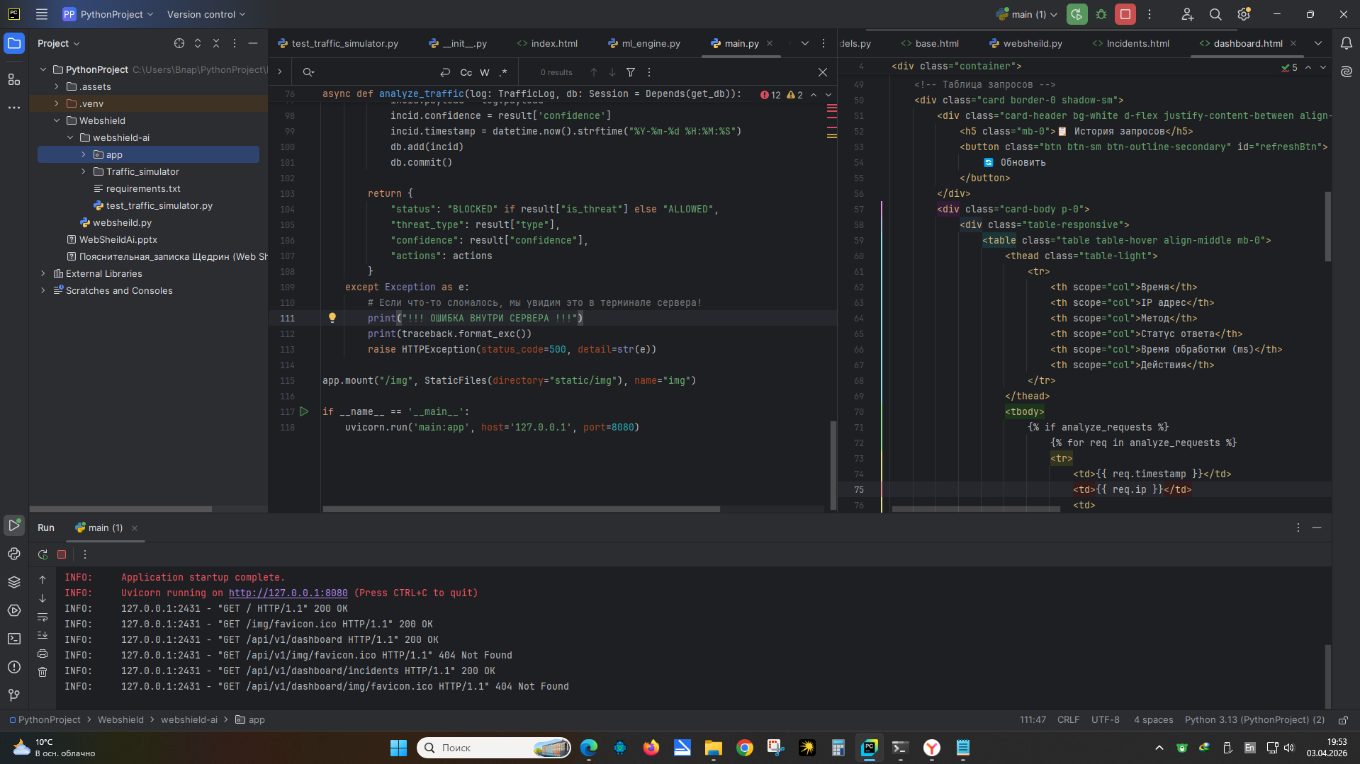
Фото

Slide 8
Заключение
WebShield AI решает ключевую проблему перегруженности SOC, сокращая время реакции на атаки и повышая точность обнаружения. Система не заменяет специалистов, а усиливает их возможности, позволяя сосредоточиться на сложных угрозах и стратегических задачах безопасности
Разработана и протестирована интегрированная платформа WebShield AI, объединяющая ML-анализ, автоматизированное реагирование и централизованное управление безопасностью веб-приложений.
Доказана эффективность комбинированного подхода: точность обнаружения атак достигла 94,7% при сокращении ложных срабатываний
Реализована и валидирована система динамической оценки рисков с учетом 3 факторов
Отработана методология поэтапного внедрения системы с минимальным воздействием на производственные процессы.

